Slide 1
Popper ed empiristi logici: convinzioni comuni
Per quanto siano molte le polemiche tra Popper e neopositivisti logici alcune convinzioni sono condivise:
1) distinzione tra contesto della scoperta e contesto della giustificazione, solo il secondo è epistemologicamente interessante.
2) come impresa razionale l’attività scientifica deve essere espressa nelle forme della logica simbolica;
3) vi è una distinzione tra teoria e osservazione.

Slide 2
difficoltà dell’empirismo logico
Il programma neopositivista incontrò una serie di difficoltà nel suo sviluppo:
difficoltà nel tentativo di utilizzare il principio di verificazione come criterio di significato in rapporto:
-alle leggi universali è infatti impossibile verificare leggi scientifiche formulate come enunciati universali, in quanto non sono riconducibili a un insieme finito di osservazioni (passaggio dalla verificazione alla conferma)
-ai termini teorici è complicato verificare enunciati che contengono termini non osservabili o che fanno riferimento a situazioni non osservabili.

Slide 3
la natura di una teoria
Una teoria è un sistema di ipotesi mediante le quali viene unificata e spiegata una vasta gamma di regolarità empiriche, che si esprimono in leggi sperimentali, che vengono così interpretate come manifestazioni macroscopiche di entità e processi a esse sottostanti.
L’introduzione di entità e processi teorici, e quindi non osservabili ma soltanto ipotetici, viene solitamente operata quando esiste un insieme di leggi sperimentali la cui validità sia stata accertata indipendentemente dalla teoria.
Fondamentale è la distinzione tra leggi sperimentali (o empiriche) e termini osservativi da un lato, e leggi teoriche e termini teorici dall’altro.

Slide 4
esempio: la teoria della gravitazione universale
Quando nel 17° secolo Isaac Newton ha formulato la legge matematica della gravitazione è stato possibile, per la prima volta, descrivere con un’unica teoria ciò che accadeva sulla Terra e in cielo:
la legge della caduta dei gravi;
leggi sulla luce delle stelle;
legge delle maree;
leggi di Keplero
sono fenomeni con un denominatore comune.
Quindi la teoria della gravitazione unifica e spiega una gran numero di leggi empiriche.
Per farlo introduce una forza, la gravità, che descrive come funziona (fra due corpi materiali si esercita sempre una mutua attrazione, direttamente proporzionale alle loro masse e inversamente proporzionale al quadrato della loro distanza) ma rinuncia a definire la sua natura.
Qual è la natura della gravita? Newton non risponde (hypotheses non fingo) e viene accusato di introdurre forze occulte come nella peggiore tradizione metafisica.

Slide 5
come è formata una teoria
Nella prospettiva dell’empirismo logico, una teoria può essere caratterizzata come un sistema assiomatico di tipo ipotetico-deduttivo dai cui enunciati primitivi o postulati (o assiomi) possono essere ricavati, per mezzo di regole di inferenza deduttive, altri enunciati (teoremi).
Quindi una teoria è composta:
-da un calcolo astratto, che funge da scheletro logico del sistema esplicativo e che permette una definizione implicita delle nozioni fondamentali (la parte logica e matematica della teoria, nel caso di Newton il calcolo differenziale, la legge di gravitazione universale, le tre leggi della dinamica);
-un insieme di regole di corrispondenza che assegnano un contenuto empirico al calcolo astratto mettendolo il correlazione con il piano osservativo;
le nozioni teoriche devono essere poste in relazione a nozioni sperimentali (esempio la correlazione posta da Bohr tra la nozione teorica del salto quantico è collegata con la nozione sperimentale di riga spettrale);
un’interpretazione o modello del calcolo astratto, che fornisce per così dire la carne alla struttura scheletrica, in termini di materie concettuali o visuali più o meno familiari.

Slide 6
modello di teoria scientifica
“Una teoria scientifica è paragonabile a una complessa rete sospesa nello spazio. i suoi termini sono rappresentati dai nodi, mentre i fili colleganti questi corrispondono, in parte, alle definizioni e, in parte alle ipotesi fondamentali e derivativa della teoria. L’intero sistema fluttua, per così dire sul piano dell’osservazione cui è ancorato mediante le regole interpretative. Queste possono venir concepite come fili non appartenenti alla rete ma tali che ne connettono alcuni punti con determinate zone del piano dell’osservazione. Grazie a siffatte connessioni interpretative, la rete è utilizzabile come una teoria scientifica: da certi dati empirici è possibile risalire mediante un filo interpretativo a qualche punto della rete teorica, e di qui procedere, attraverso definizioni e ipotesi ad altri punti, dai quali, per mezzo di un altro filo interpretativo si può ridiscendere al piano dell’osservazione.” (Hempel)

Slide 7
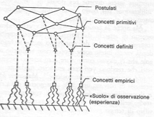
la struttura della teoria scientifica

Slide 8
teoria scientifica
la teoria è un sistema di concetti primitivi (teorici)implicitamente definiti dai postulati in cui appaiono.
concetti definiti derivati dai concetti primitivi e connessi attraverso regole di corrispondenza a concetti empirici.
concetti empirici definiti attraverso la specificazione delle regole di osservazione, misura, sperimentazione che ne determinano l’applicazione,

Slide 9
infiltrazione dal basso del significato
I termini teorici appaiono privi di interpretazione empirica, “i loro significati, se di significati si può parlare, sono puramente formali”, possono quindi essere manipolati secondo regole formali.
La struttura complessiva della teoria assume significato solo mediante un’infiltrazione del significato dal basso verso l’alto, dai termini osservativi ai termini teorici. In caso contrario la teoria possiede solo un’eventuale adeguatezza formale, ma nessuna praticabile corrispondenza alla realtà.
Permane la convinzione che il linguaggio osservativo, a differenza di quello teorico, non richiede un’interpretazione, in quanto è determinato dalla situazione osservazione; viceversa è possibile attribuire significato alla teoria solo se la si mette in rapporto con il piano osservativo.

Slide 10
la nuova filosofia della scienza
A partire dagli anni ’60 del Novecento si afferma una nuova filosofia della scienza, i cui nomi principali sono Hanson, Kuhn, Feyerabend che muove una critica sistematica alle assunzione del neopositivismo: rifiuta il ricorso alla logica come principale strumento d’analisi, ricorre alla storia della scienza per valutare la plausibilità delle tesi epistemologiche.
Una delle pietre angolari dell’empirismo logico è la tesi secondo cui esiste una distinzione fondamentale tra teorie scientifiche, non interpretate, e il corpo delle esperienze percettive, che conferisce significato alle nostre teorie e determina quali debbano essere accettate.

Slide 11
cosa vedono gli scienziati
Su cosa i due scienziati sono in disaccordo? sono in disaccordo su ciò che vedono o solo sul modo di descrivere qualcosa visto da entrambi?
Se accettiamo quest’ultima alternativa, ne segue che la cosa, non ancora descritta, che entrambi gli scienziati vedono non svolge alcun ruolo nella conoscenza scientifica e neppure nella risoluzione delle dispute scientifiche.
Cosa vedono Keplero e Tycho Brahe all’alba? Tycho affermando che il “Sole sorge”, intende dire che il sole si solleva sul piano dell’orizzonte, per Keplero la frase significa che è l’orizzonte terrestre di fatto a scendere.
Keplero e Tycho si trovano nella stessa situazione in cui ci troviamo di fronte a una figura ambigua:

Slide 12
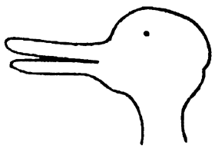

Slide 13
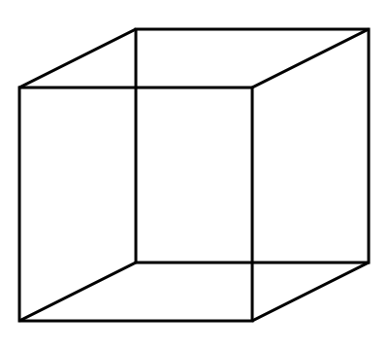
cubo di Necker

Slide 14
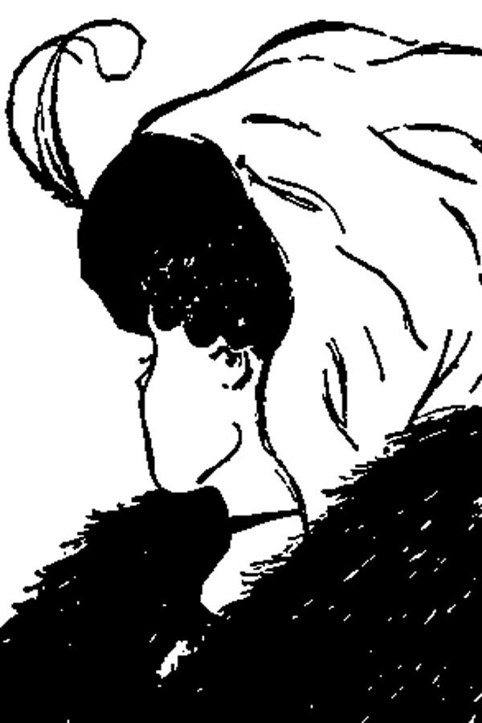

Slide 15
figure ambigue
Queste figurarono originariamente usate dagli psicologi gestaltici nell’attacco che portano contro l’ipotesi della costanza percettiva, ossia l’affermazione che ciò che vediamo è determinato interamente dalla nostra immagine retinica.
Le figure che oscillano forniscono un’esemplificazione evidente di una situazione in cui l’osservatore vede due oggetti differenti, mentre la configurazione della stimolazione retinica rimane la stessa.
L’interpretazione della figura non è fornita dal dato percettivo, ma dalle ipotesi generali (è un anatra o un coniglio, è una giovane o una vecchia) che adottiamo.
Il vedere implica sempre una preliminare scelta teorica. E’ la teoria a illuminare l’esperienza.

Slide 16
il vedere è carico di teoria
Come scrive Hanson:
«C’è dunque un senso in cui il semplice fatto di vedere è in realtà un’impresa “carica di teoria”. L’osservazione di x è condizionata dall’anteriore conoscenza di x. Le osservazioni sono influenzate anche dal linguaggio o dalla notazione usati per esprimere ciò che sappiamo, senza i quali noi potemmo riconoscere ben poco come conoscenza. Vedere un oggetto x equivale a “vedere” che tale oggetto può comportarsi nei modi in cui sappiamo che si comportano gli oggetti x: se il comportamento dell’oggetto non si accorda con ciò che ci attendiamo dagli oggetti x, potrebbe venir meno la nostra capacità a vederlo come x.» (Hanson, Modelli della scoperta scientifica)
Le nostre teorie intervengono nell’atto percettivo, cioè nella costruzione dei fatti, e questa dimensione teorica non è separabile da essi.

